Slide 1
绿云订房小程序
设计和实现

Slide 2
目录
1
作品介绍
2
各个页面需求分析以及实现效果
3
作品功能实现
5
心得

Slide 3
作品介绍
Part 01

Slide 4


作品背景
酒店行业是我国服务业的重要组成部分，是我国与国际接轨最早、开放步伐最快的行业之一。我国第三产业比重越来越大，不断促进推动酒店业的快速发展。酒店业的蓬勃发展，源于中国经济的迅速增长。尤其是近几年，随着旅游业的发展，高端酒店如雨后春笋般出现，不仅国际化大酒店集团进军中国市场，中国本土的酒店也加大力度提升品牌效益，扩张扩建，酒店行业竞争日益激烈。
互联网近几年来发展态势良好，各个行业依托互联网得到进一步的发展。酒店要想在竞争洪流中生存务必利用互联网技术，而其中微信小程序深受喜爱，以其快捷方便，无需下载，适用于苹果安卓系统的特点牢牢抓住了酒店管理者的心。且大多酒店开设加盟连锁，以优质的服务舒适的环境深受消费者的喜爱，且拥有众多老客户，于是酒店希望发展线上预定其酒店房间的微信直连渠道，使消费者注册成为会员并给予优惠的价格。因此设计一个面向消费者的微信小程序对于酒店来说是迫切需要的。以此为目标导航，顶岗实习期间参与运维了多个酒店订房小程序，集数据查看，生成订单，取消订单，会员注册登录等功能于一体的微信小程序。

Slide 5
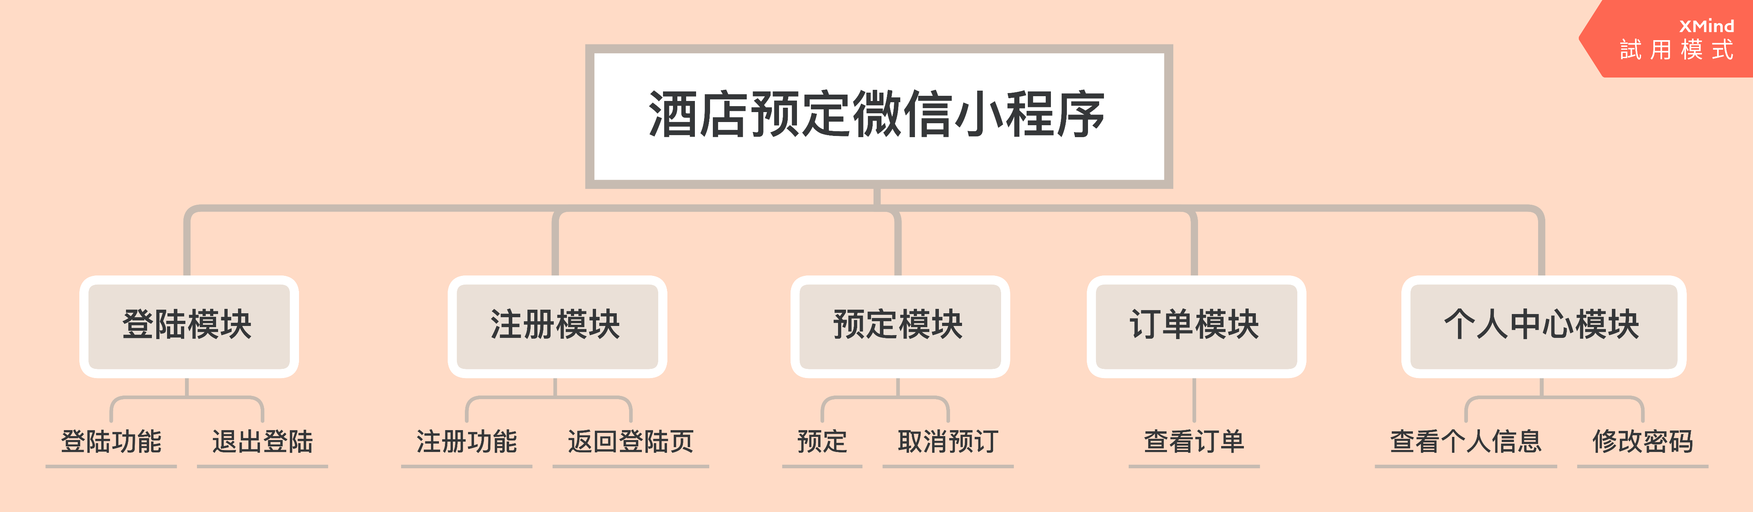
功能介绍
对微信小程序的需求进行了分析，对注册、登录、查看房间价格、浏览房间图片以及详情，实现预定、取消预订、查看个信息以及修改密码等功能和界面进行了设计。

Slide 6
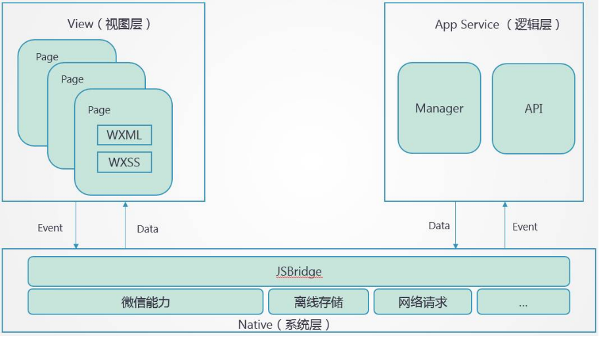
系统的整体架构
单击此处添加小标题
单击此处添加小标题
酒店订房系统是利用微信开发者工具编写微信小程序，所采用的技术架构是视图层和逻辑层，通过数据和事件进行通信，逻辑层是提供数据给试图层；视图层是通过给组减绑定事件的，让逻辑层对发起的事件进行处理。

Slide 7
各个页面需求分析以及实现效果
Part 02

Slide 8
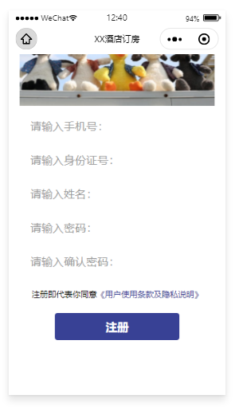
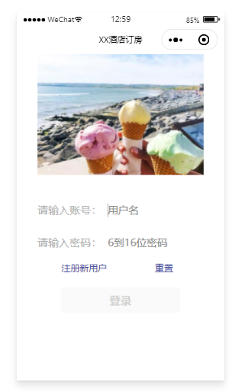
需求分析以及实现效果
对注册登录功能的需求定义义
(1)不可重复注册同一用户名或手机号以及身份证号；
(2)注册手机号仅支持11位；
(3)注册时确认密码需与密码一致，不一致应显示错误提示；
(4)登陆时显示登录成功提示，否则显示错误提示；
(5)注册身份证号仅支持18位；
注册密码仅支持字母加数字6-16位；

Slide 9
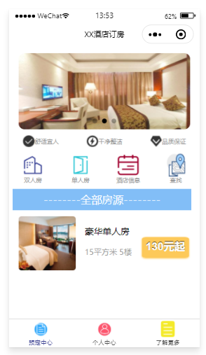
需求分析以及实现效果
预定酒店房间的需求定义的需求定义
(1)查看酒店的相关信息；
(2)查看酒店房间的相关信息，如房间图片，面积，楼层以及价格等；
(3)点击进入酒店详情页面，实现预定酒店的相关操作，选择天数和入住时间，以及同步用户手机号至预定页面，点击预定，完成预定；
(4)预定之后，可取消预定
(5)用户查询预定信息，点击预定信息可进入房间详情

Slide 10
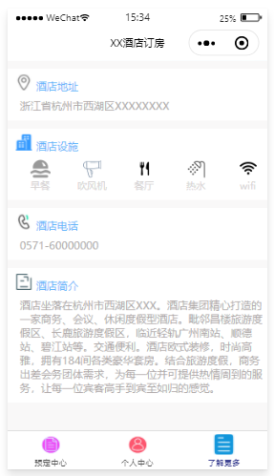
需求分析以及实现效果
了解更多的需求定义的需求定义
(1)显示酒店地址，酒店设备，酒店介绍，酒店电话等
(2)要求排版整齐，字体适中，美观
(3)在预定中心页面点击酒店预定按钮也可实现跳转至这一页面

Slide 11
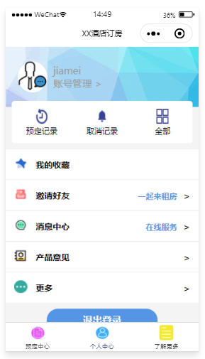
需求分析以及实现效果
个人中心的需求定义
(1)点击个人中心，进入个人信息详情页面，选择修改账号密码
(2)要求所修改的用户名唯一，密码任意
(3)用户可浏览个人信息
(4)用户可在个人中心浏览预约订房等信息。
(5)点击预约订房按钮，跳转预约订房页面，点击取消预定，可实现取消预定功能。

Slide 12
作品功能实现
Part 02

Slide 13
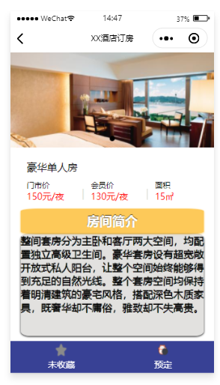
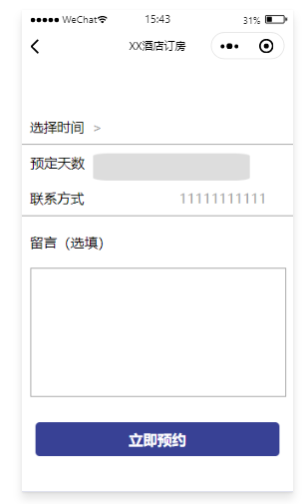
预定功能实现
点击点击全部房源中的某一条记录，进入这一房间的详情可以看到房间的价格面积简介等，点击预定按钮跳转到预约界面，选择预定的事件和入住的天数，联系方式自动从数据库中获取。

Slide 14
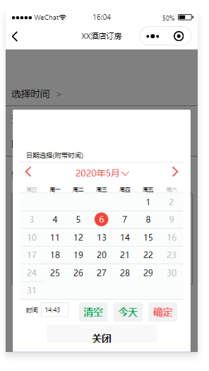
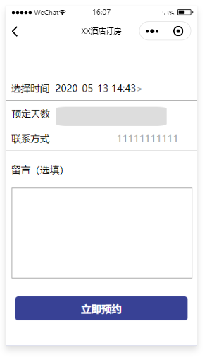
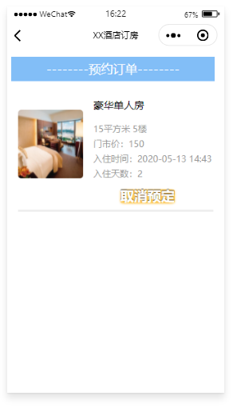
预定功能实现
点击选择时间弹出日历弹窗，选择完成后时间显示在选择时间这一栏，点击预定，预定完成。预定完成后可生成预订单，包含房间图片，预定时间，预定天数以及预定房间价格等信息。点击取消预定会删除这一预订单。

Slide 15
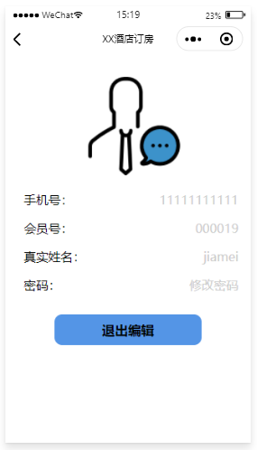
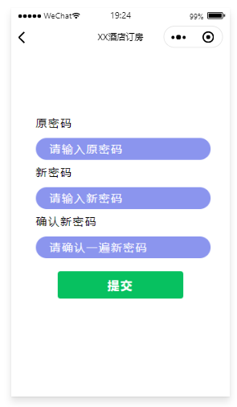
修改密码功能实现
点击账号管理跳转到个人信息页面，个人信息从数据中获取，点击修改密码，跳转到修改密码界面。点击退出登录，回到登录页面。

Slide 16
心得
Part 03

Slide 17

心得
在绿云有限公司实习的过程中跟进了许多酒店微信小程序的项目，据了解公司小程序产品近两年成型，购买小程序的酒店也是越来越多，可见酒店订房小程序的需求量是十分可观的，在跟进过程中了解到酒店选择小程序的最主要的原因在于它方便快捷，无需安装这一特点，另一个原因在于小程序的购买价格低性价比高。因此开发符合酒店自身需求的微信小程序是十分必要的。
毕业作品为了更加适合用户使用，在公司产品的基础上做了部分调整。项目由最开始的页面设计到实现在到测试的过程都需要很好的配合，在项目的实现过程中最困难便是后端的实现，项目后端框架利用了spring boots + mybatis plus+maven 第一次接触这些内容在设计过程中难免碰壁，通过报错推断问题所在，提升了思考问题处理问题的能力。处理问题过程往往由一头雾水到豁然开朗，但当深入了解了微信小程序以及后端框架完成一个有意义的项目也是十分有趣的。

Slide 18
谢谢观看
单击此处添加副标题内容

